Slide 1
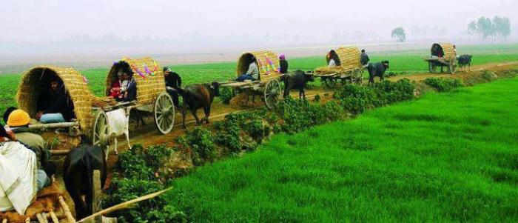
স্বাগতম

Slide 2
শিক্ষক পরিচিতি
মহিবুর রহমান
সহকারি শিক্ষক
রসুলপুর সরকারি প্রাথমিক বিদ্যালয়
আজমিরীগঞ্জ, হবিগঞ্জ।

Slide 3
পাঠ পরিচিতি
শ্রেণিঃ৩য়
অধ্যায় :- দ্বিতীয়
মূল পাঠ :- জীব ও জড়
পৃষ্ঠা :- ৬ ও ৭
সময় :- ৩৫ মিনিট।

Slide 4
শিখনফল :
২.১.১ জীব ও জড় বস্তুর তালিকা তৈরী করতে পারবে।
২.১.২ জীব ও জড় বস্তুর বৈশিষ্ট্য লিখতে পারবে।
২.১.৩ জীব ও জড় বস্তুর মধ্যে পার্থক্য উল্লেখ করতে পারবে।

Slide 5
তোমাদের জানা জীব ও জড়ের তালিকা তৈরি কর
জীব | জড়

Slide 6
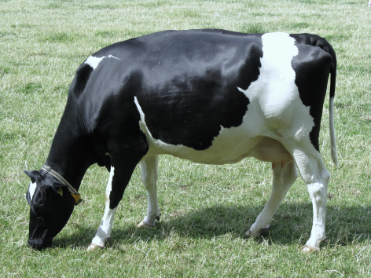
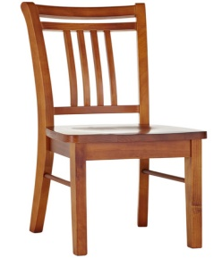
আমাদের আজকের পাঠ
জীব ও জড়

Slide 7
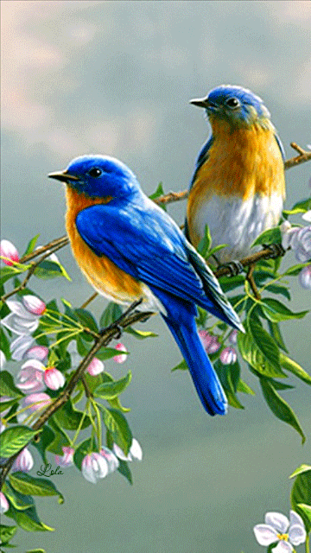
জীব বস্তু :
যার জীবন আছে।
২.চলাফেরা করতে পারে।
৩.ছোট থেকে বড় হয়।

Slide 8
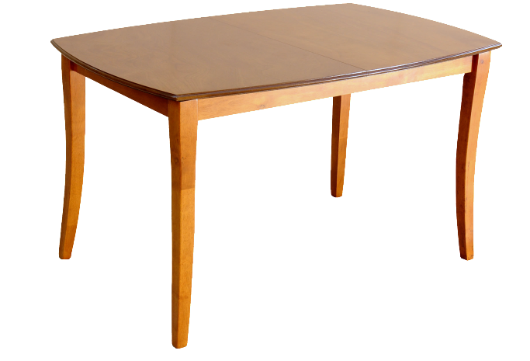
জড় বস্তু:
যার জীবন নেই।
২.চলাফেরা করতে পারে না।
৩.ছোট থেকে বড় হয় না।

Slide 9
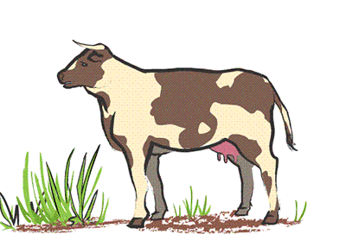
জীব খাদ্য গ্রহন করে

Slide 10
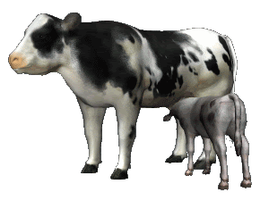
বংশ বৃদ্ধি করে

Slide 11
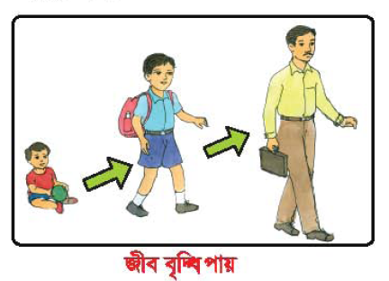
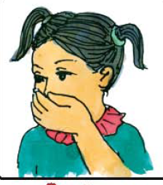
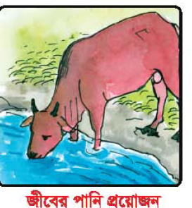
জীব বস্তুর বৈশিষ্ট্য
জীব বৃদ্ধি পায়
জীব শ্বাস নেয়
জীবের পানি প্রয়োজন

Slide 12
জীব

Slide 13
জড়

Slide 14
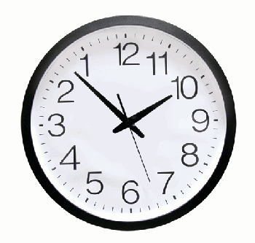
জড় বস্তুর বৈশিষ্ট্য:
এগুলোর জীবন নেই।
এগুলো ছোট থেকে বড় হয় না।
এগুলো নিজেরা নড়াচড়া করতে পারে না।

Slide 15
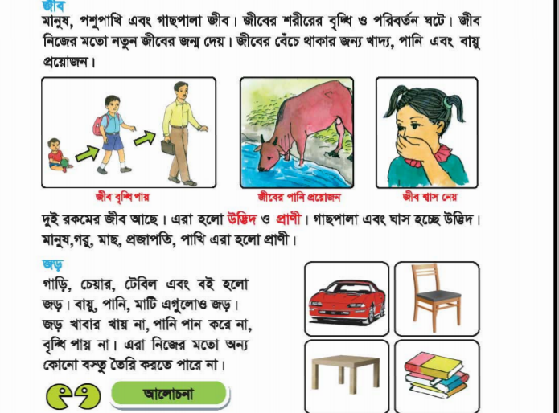
সবাই বইয়ের ৬-৭ পৃষ্ঠা বের করে নিরবে দেখ।

Slide 16
দলীয় কাজ :-
জীব ও জড়ে মধ্যে পার্থক্য কর ।
জীব | জড়
১) | ১)
২) | ২)
৩) | ৩)
৪) | ৪)
৫) | ৫)

Slide 17
জোড়ায় কাজ :-
জীব ও জড় বস্তুর বৈশিষ্ঠ গুলো লেখি?
জীব | জড়

Slide 18
মূল্যায়ন
৫টি জীব ও ৫টি জড় বস্তুর নাম লিখ?

Slide 19
বাড়ির কাজ :-
তোমার পরিচিত পাঁচটি জীব ও জড় বস্তুর নাম লেখ?
জীবের ৩টি বৈশিষ্ট্য লেখ?
জড়ের ৩টি বৈশিষ্ট্য লেখ?

Slide 20
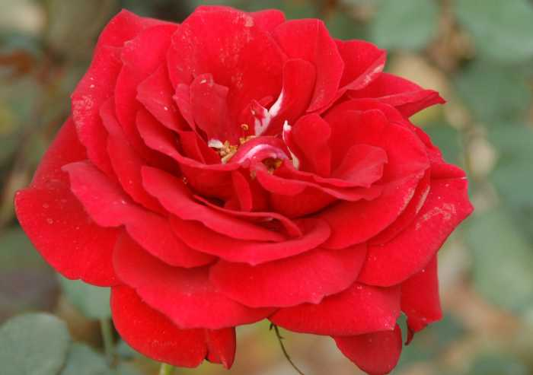
সবাইকে ধন্যবাদ
শুভ বিদায়

